Slide 1



Mathématiques
Niveau
Niveau
1AC
Semestre 1 - Période 1
Leçon 3
Multiplication et division des nombres
tâche 8
Appliquer les règles de distributivité

Slide 2









Banque des icones utilisées dans les slides
Slide réservé à l’enseignant
Consignes et explications données aux élèves (à dire à haute voix)
L’élève prête l’attention à l’enseignant
L’élève lève la main avant de répondre
L’élève utilise l’ardoise pour répondre
L’élève recopie la correction sur le livret
Pratique autonome
Pratique guidée en binôme

Slide 3

Repérage dans la semaine
séance 1
Appliquer les règles de priorités des calculs sans parenthèses
Séance 2
Appliquer les règles de priorités des calculs avec parenthèses
Reconnaitre la nécessité de la racine carrée
Séance 3
Appliquer les règles de distributivité
Séance 4
Utiliser la multiplication et la division des nombres pour résoudre des problèmes.
Séance 5
consolidation 4

Slide 4

Structure de la séance
1
Ouverture de la séance
10 min
2
Modelage
10 min
3
Pratique collective
10 min
4
Pratique en binôme
10 min
5
Pratique autonome
12 min
6
Clôture
3 min

Slide 5





Matériel nécessaire
Matériel de l’élève

Slide 6


Une banque des bons et mauvais comportements
Bons comportements
Mauvais comportements
J’oublie
mon ardoise

Slide 7

Activité rituelle
3 min

Slide 8


calculez
O
L’enseignant donne 30s aux élèves pour réfléchir, puis invite les élèves à lever leurs ardoises.
Calculez :
$$5−\left[4−(3×2−2)\right]$$

Slide 9




Voici la réponse :
O
L’enseignant affiche et explique la réponse et fait le feedback sur les erreurs observées.
$$5−\left[4−(3×2−2)\right]$$
$$=5−\left[4−(6−2)\right]$$
$$=5−\left[4−4\right]$$
$$=5−0$$
$$=5$$

Slide 10
calculez
O
L’enseignant donne 30s aux élèves pour réfléchir, puis invite les élèves à lever leurs ardoises.
Calculez :
$$6−\left[12−\left(18÷3+5×2\right) \right]$$

Slide 11





Voici la réponse :
O
L’enseignant affiche et explique la réponse et fait le feedback.
$$6−\left[12−\left(18÷3+5×2\right) \right]$$
$$=6−\left[12−(6+10)\right]$$
$$=6−(12−16)$$
$$=6−\left(−4\right)$$
$$=6+4$$
$$=10$$

Slide 12
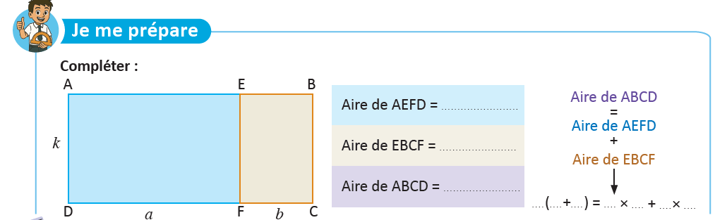
Complétez :
O
L’enseignant donne 30s aux élèves pour réfléchir, puis invite deux ou trois d'entre eux à répondre.

Slide 13







voici la réponse :
O
L’enseignant donne 30s aux élèves pour réfléchir, puis invite deux ou trois d'entre eux à répondre.
$$k×a$$
$$k×a$$
$$k×b$$
$$k×b$$
$$k×(a+b)$$
$$k×\left(a+b\right)=k×a+k×b$$
$$k×(a+b)$$

Slide 14

Déclaration de l’objectif
de la séance
1 min

Slide 15
à votre avis,si on les calcule, les deux expressions sont- elles égales?
L’enseignant donne 30s aux élèves pour réfléchir, puis invite les élèves à lever leurs ardoises.
À votre avis, si on les calcule, les deux expressions sont – elles égales?
$$1250×(215+120)$$
$$1250×215+1250×120$$

Slide 16
A la fin de cette séance, vous serez capables de :
O
L’enseignant déclare l’objectif
Appliquer les règles de distributivité

Slide 17
À la fin de cette séance vous serrez capables d’effectuer de différentes façons des calculs comme:$1250×(215+120)$
O
L’enseignant donne 30s aux élèves pour réfléchir, puis invite deux ou trois d'entre eux à répondre.
À la fin de cette séance vous serrez capables d’effectuer de différentes façons des calculs comme :
$$1250×(215+120)$$

Slide 18



Tâche principale
15 min

Slide 19






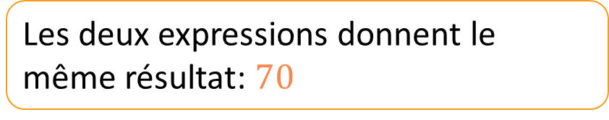




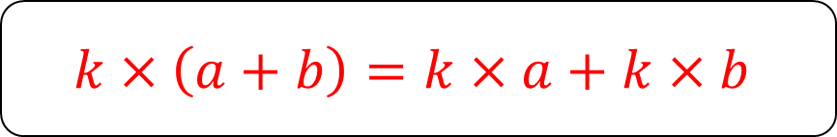

Maintenant je vous montre comment développer une expression numérique.
M
L’enseignant incite les élèves à suivre.
$$10×\left(4+3\right)=10×7$$
$$=70$$
$10×4+10×3=40+30$
$$=70$$
Les deux expressions donnent le même résultat: $70$
$$10×\left(4+3\right)=$$
$$10×$$
$$×4$$
$$+$$
$$10×$$
$$3$$
développement
$10×4+10×3$
$$10×\left(4+3\right)$$
$$k×\left(a+b\right)=k×a+k×b$$

Slide 20






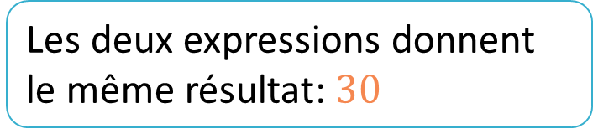





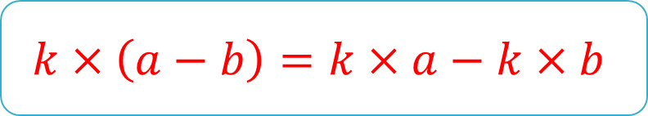

Maintenant je vous montre comment développer une expression numérique.
M
L’enseignant incite les élèves à suivre.
$$5×\left(8−2\right)=5×6$$
$$=30$$
$5×8−5×2=40−10$
$$=30$$
Les deux expressions donnent le même résultat: $30$
$$5×\left(8−2\right)=$$
$$5×$$
$$×8$$
$$−$$
$$5×$$
$$2$$
$$5×\left(8−2\right)$$
développement
$5×8−5×2$
$$k×\left(a−b\right)=k×a−k×b$$

Slide 21

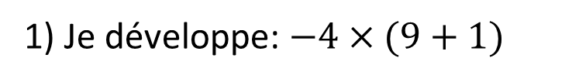

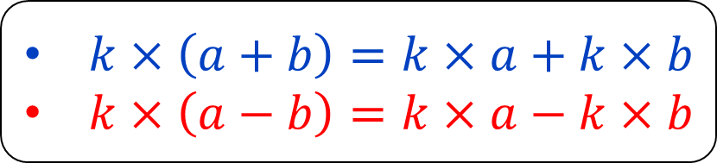



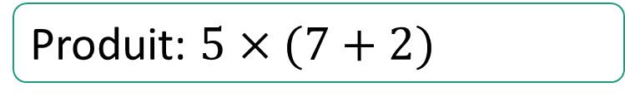
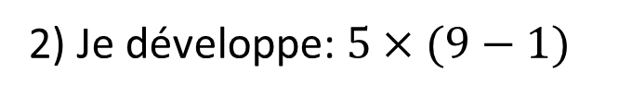


Voici un résumé et des exemples.
M
L’enseignant incite les élèves à suivre.
développer une expression c’est transformer un produit en une somme ou en une différence:
$k×\left(a+b\right)=k×a+k×b$
$k×\left(a−b\right)=k×a−k×b$
Produit: $5×(7+2)$
Je développe
Somme: $5×7+5×2$
1) Je développe: $−4×(9+1)$
2) Je développe: $5×(9−1)$
$$(−4)×(9+1)$$
$$=\left(−4\right)×9$$
$$+ (−4)×1$$
$$5×(9+1)$$
$$=5×9−5×1$$

Slide 22


développez :$10×(3,5+1,3).$
VdC
L’enseignant donne un moment de réflexion et demande aux élèves de lever leurs ardoises et invite un élève à expliquer la démarche.
Développer:
$$10×(3,5+1,3)$$

Slide 23

Voici la réponse.
VdC
L’enseignant affiche la réponse et donne le feedback
$$10×(3,5+1,3)$$
$$=10×3,5 + 10×1,3$$

Slide 24
Développez: $10×(8,6−5,3)$.
VdC
L’enseignant donne un moment de réflexion et demande aux élèves de lever leurs ardoises et invite un élève à expliquer la démarche.
Développer:
$$10×\left(8,6−5,3\right)$$

Slide 25

Voici la réponse .
VdC
L’enseignant affiche la réponse et donne un feedback
$$10×\left(8,6−5,3\right)$$
$$=10×8,6−10×5,3$$

Slide 26


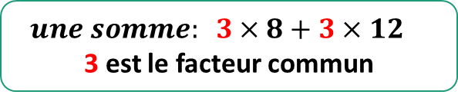


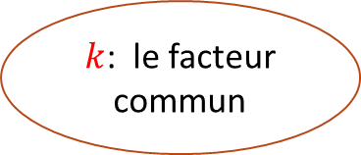


Maintenant je vous montre comment factoriser une expression
M
L’enseignant donne un moment de réflexion et demande aux élèves de lever leurs ardoises et invite un élève à expliquer la démarche.
je développe
$$k×(a+b)$$
$k×(a−b)$
$$=$$
$$k×a+k×b$$
$k×a−k×b$
je factorise
$k$: le facteur commun
Exemple: je factorise l′expression$: 3×8+3×12$
Je repère le facteur commun: $3$
Je factorise: $3×8+3×12=3×(8+12)$
Factoriser une expression c’est transformer une somme ou une différence en un produit
$$une somme: 3×8+3×12$$
3 est le facteur commun
Factorisation
Produit: $3×(8+12)$

Slide 27





Maintenant, je vous montre comment utiliser la factorisation pour calculer des expressions astucieusement .
M
L’enseignant affiche la réponse et donne le feedback
Exemple1: Calculer:$235,25×998+235,25×2$
Je repère un facteur commun: 235,25 puis je factorise
$$235,25×998+235,25×2=$$
$$235,25×(998+2)$$
Je calcule:
$$235,25×\left(98+2\right)=235,25×100=23525$$
Exemple2: Calculer:$45,65×105−46,65×5$
$$45,65×105−46,65×5$$
$$=46,65×(105−5)$$
$$=46,65×100=4665$$

Slide 28

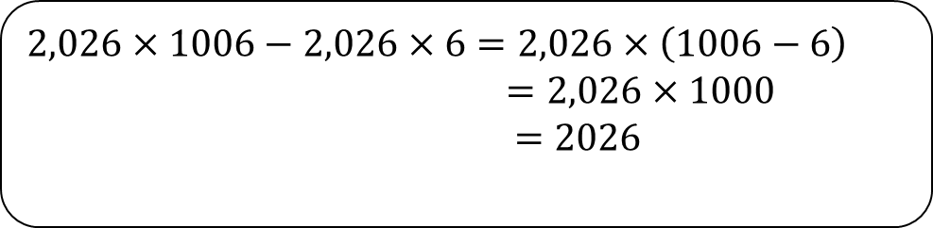
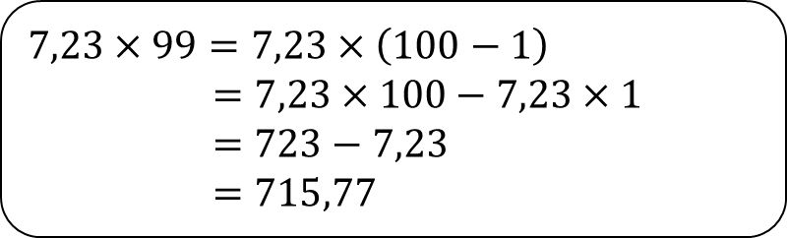

Voici des exemples.
M
L’enseignant donne un moment de réflexion et demande aux élèves de lever leurs ardoises et invite un élève à expliquer sa démarche.
1
Je factorise:
$5×12+5×4=5×(12+4)$
$3×25−3×7=3×(25−7)$
2
Je calcule astucieusement
$$7,23×99=7,23×\left(100−1\right)$$
$=7,23×100−7,23×1$
$=723−7,23$
$=715,77$
$$2,026×1006−2,026×6=2,026×\left(1006−6\right)$$
$=2,026×1000$
$=2026$

Slide 29
Factorisez .
VdC
L’enseignant donne un moment de réflexion pour chaque puissance et demande aux élèves de lever leurs ardoises et invite un élève à expliquer la démarche.
Factorisez :
$$\left(−7\right)×18+\left(−7\right)×5$$

Slide 30

Voici la réponse.
VdC
L’enseignant donne un moment de réflexion pour chaque puissance et demande aux élèves de lever leurs ardoises et invite un élève à expliquer la démarche.
$$\left(−7\right)×18+\left(−7\right)×5$$
$$=(−7)(18+5)$$

Slide 31
factorisez
VdC
L’enseignant donne un moment de réflexion pour chaque puissance et demande aux élèves de lever leurs ardoises et invite un élève à expliquer la démarche.
Factorisez :
$$3,25×4−3,25×19$$

Slide 32

Voici la réponse.
VdC
L’enseignant affiche la réponse et donne le feedback
$$3,25×4−3,25×19$$
$$=3,25×(4−19)$$

Slide 33

factorisez .
VdC
L’enseignant donne un moment de réflexion pour chaque puissance et demande aux élèves de lever leurs ardoises et invite un élève à expliquer la démarche.
Factorisez :
$$6×\frac{7}{5}−6×\frac{2}{5}$$

Slide 34
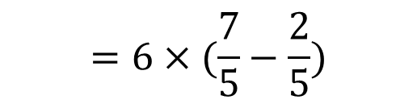
Voici la réponse.
VdC
L’enseignant affiche la réponse et donne le feedback
$$6×\frac{7}{5}−6×\frac{2}{5}$$
$$=6×(\frac{7}{5}−\frac{2}{5})$$

Slide 35

Calculez astucieusement .
VdC
L’enseignant donne un moment de réflexion pour chaque puissance et demande aux élèves de lever leurs ardoises et invite un élève à expliquer la démarche.
Calculez astucieusement:
$$45,2×9+45,2$$

Slide 36




Voici la réponse.
VdC
L’enseignant affiche la réponse et donne le feedback
$$45,2×9+45,2$$
$=45,2×9+45,2×1$
$$=45,2×\left(9+1\right)$$
$$=45,2×10$$
$$=452$$

Slide 37

Calculez astucieusement .
VdC
L’enseignant donne un moment de réflexion pour chaque puissance et demande aux élèves de lever leurs ardoises et invite un élève à expliquer la démarche.
Calculez astucieusement:
$$54,89×102−54,89×2$$

Slide 38



Voici la réponse.
VdC
L’enseignant affiche la réponse et donne le feedback
$$54,89×102−54,89×2$$
$$=54,89×\left(102−2\right)$$
$$=45,89×100$$
$$=4589$$

Slide 39
Pratique en binôme
10 min

Slide 40

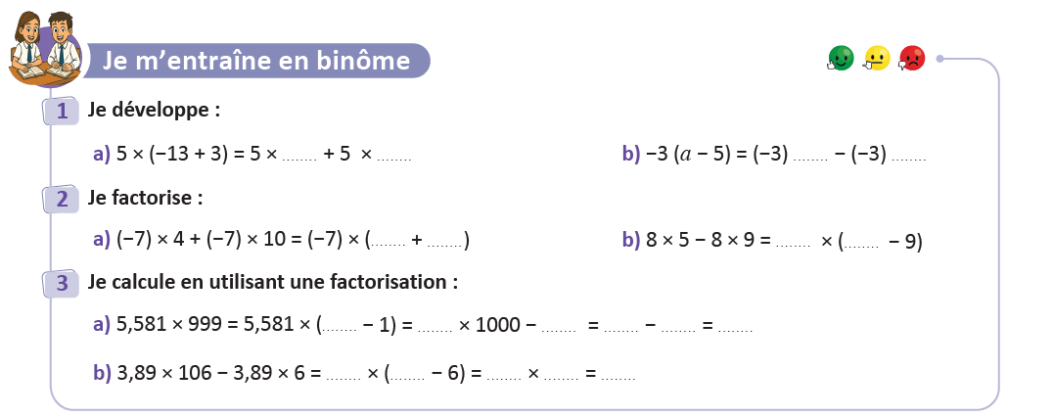

Travaillez individuellement puis discutez en binômes vos réponses.
L'enseignant accorde 5min au travail individuel puis une 2min de discussion. Il circule pour contrôler et donner des indications en cas de blocage
$×$(7-5)
Page 49

Slide 41


Prenez la correction sur vos livrets.
L’enseignant explique la réponse et donne 30s aux élèves pour recopier la correction sur les livrets.
(-13)
3
(7-5)
$$×7$$
$×$5
4
10
8
5
1000
5,581
5,581
5581
5,581
5575,419
3,89
106
3,89
100
389

Slide 42
Pratique autonome :
Travail individuel et défi
20 min

Slide 43
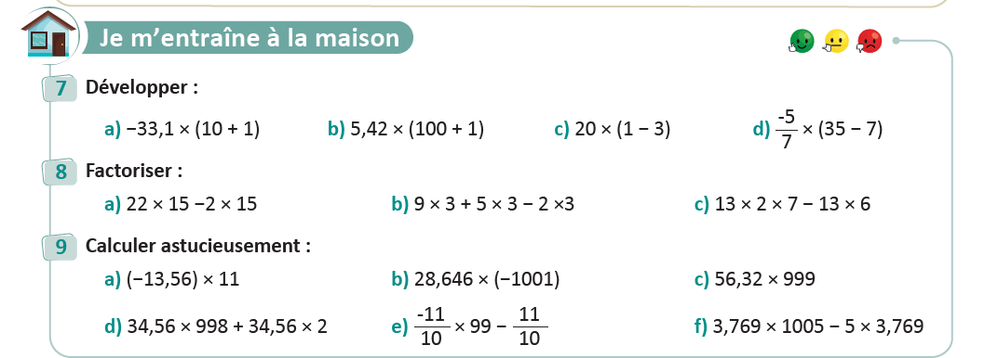
Prenez votre livret et votre crayon, puis répondez individuellement aux exercices. Vous avez 10 min.
PA
L’enseignant vérifie les productions des élèves, donne une aide individuelle en cas de besoin et oriente les élèves ayant terminé vers le défi.
Page 49

Slide 44

Clôture
3 min

Slide 45
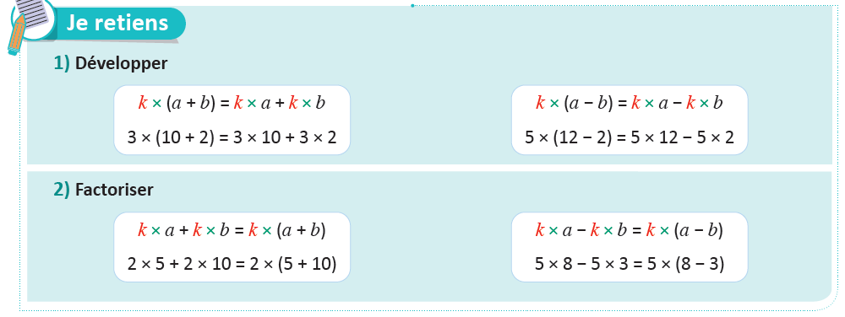
Dans cette séance nous avons appris :
C
L’enseignant invite les élèves à rappeler ce qu’ils ont appris, puis présente une synthèse de la séance.

Slide 46
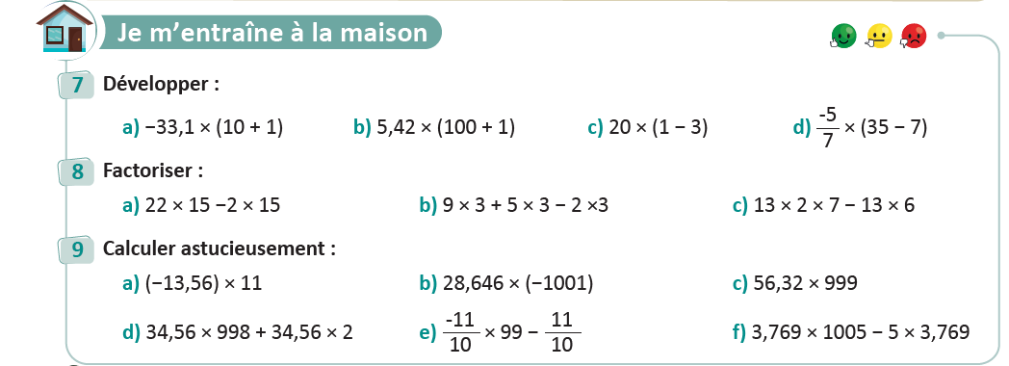
Voici l’exercice à faire à la maison pour la séance prochaine.
C
L’enseignant incite les élèves à faire l’exercice à la maison et clore la séance.
Page 49

Slide 47

Fin de la séance

